Slide 1
Портфолио достижений
Автор: Медведева Марина Анатольевна,
учитель начальных классов
МБОУ Жаворонковская сош
Одинцовский район
Московская область

Slide 2
Давайте познакомимся
Медведева Марина Анатольевна
учитель начальных классов
МБОУ Жаворонковская сош
Одинцовский район
Московская область

Slide 3
Визитная карточка
Образование:
высшее
Орехово-Зуевский педагогический институт, ..июля 1987 г.
Диплом
ДТ-I №…………..
Квалификация
учитель начальных классов
Стаж работы
общий - 31 год 2 месяца
педагогический –
31 год 2 месяца
МБОУ Жаворнковская сош - 31 год 2 месяца
Квалификационная категория – высшая, приказ №…….
Министерства образования Московской области
от … января 20…. г.

Slide 4
О себе

Slide 5
Курсы повышения квалификации
2012 г. МГОУ "Духовно-нравственная культура. (История и культура религий. Православие)", 72 ч. Итоговый проект: "Дорогами подвига и святости: к Звенигородскому чудотворцу преподобному Савве Сторожевскому. Саввино-Сторожевский монастырь". Кафедральный вариативный учебный модуль.
2013 г. МГОУ "Образование и общество. Актуальные проблемы психологии и педагогики", 36 ч. Итоговый проект: "Новое поколение образовательных стандартов: универсальные учебные действия". Академический инвариантный учебный модуль.

Slide 6
Награды и поощрения
Награждена Почётной грамотой Министерства образования Московской области (2011г), Именной премией Губернатора Московской области (сертификат) (2011г), Почётной грамотой Министерства образования и науки Российской Федерации (2013г), неоднократно награждалась почётными грамотами Управления образования района, Главой администрации сельского поселения Жаворонки, Администрацией школы.

Slide 7
Участие в профессиональных конкурсах
Участник
районного конкурса «Педагог года-2009»
Победитель регионального этапа ПНП «Образование – 2011»
Победитель районного конкурса педагогического мастерства «Моя методическая находка -2012»
Лауреат районного конкурса педагогического мастерства «Моя методическая находка -2013»

Slide 8
Диссеминация инновационного опыта победителей муниципального и регионального этапа конкурса ПНПО 2009 - 2013
V областная педагогическая ассамблея - 2011. Мастер-класс «Использование проектно-исследовательской технологии для формирования УУД младших школьников» (Шаховской район)
Районные курсы повышения квалификации - 2013. Лектор «Использование учебно-лабораторного оборудования на уроках в начальной школе»
Международная научно-практическая конференция – 2013. Публикация «Современное общество, образование и наука»

Slide 9
Современные методы и приёмы обучения
Работая с детьми младшего школьного возраста необходимо помнить заповедь: « Не навреди!» Применение ИКТехнологий должно носить щадящий характер. Организация учебного процесса в начальной школе прежде всего должна способствовать активизации познавательной сферы обучающихся, успешному усвоению учебного материала и способствовать психическому развитию ребёнка.
Одним из современных методов обучения, который я использую на уроке является интерактивное. Это обучение, погружённое в общение, в ходе которого у обучающихся формируются навыки совместной деятельности. Компьютерный экзаменатор позволяет обучающимся усвоить материал при помощи самоконтроля и объективно проверить свои знания при использовании независимого контроля (Система оперативного контроля и мониторинга знаний). Победитель районного конкурса «Моя методическая находка 2012»

Slide 10
Современные приёмы обучения
Игровая технология – самая актуальная для учителя начальных классов, которая вызывает особый интерес обучающихся к учебному предмету. Игровая технология помогает снять чувство усталости; раскрывает способности детей, их индивидуальность; усиливает непроизвольное запоминание.
Работа с тренажёрами может быть включена на различных этапах урока: при закреплении нового материала, при проведении самостоятельных, проверочных работ, при игровых моментах соревновательного характера.
Парная, групповая форма работы вырабатывает полное внимание к однокласснику, серьёзное отношение к мыслям и чувствам других, терпимость, дружелюбие.

Slide 11
Использование современных информационных технологий
Интерактивное обучение решает одну из существенных задач: релаксация, снятие нервной нагрузки, переключение внимания, смена форм деятельности и т.д. Современный урок не мыслим без работы обучающихся с интерактивной доской: презентации, демонстрация, моделирование. Увеличивается темп урока, активность учащихся. Это мотивирует учащихся, делает учебный процесс творческим. Интерактивная доска используется в обучении как обычная доска, только вместо мела используется стилус (электронный карандаш); как демонстрационный экран (показ слайдов, наглядного материала с помощью документ-камеры, показ фильма); работа с использованием специального программного обеспечения (ЦОРесурсы); использование доски на конкретном этапе занятий. Лауреат районного конкурса «Моя методическая находка 2013», в номинации «Использование на уроке
учебно-лабораторного оборудования»

Slide 12
Использование современных информационных технологий
Использование современных информационных технологий обучения, Интернета, использование свободного образовательного пространства на уроке в способствует формированию универсальных учебных действий и активизации познавательной деятельности, развития навыков самообразования и самоконтроля у младших школьников, повышению уровня комфортности. Использование современных информационных технологий обучения заключает в себе: постановку целей и задач, требующих поиска и анализа различных решений; выбора различных способов деятельности для достижения результата; уважение к чуткому мнению, умение эффективно работать в паре, группе, команде; формирование информационной культуры учащихся.

Slide 13
Современные методы обучения: проектно-исследовательская деятельность
Проектно-исследовательская технология – это технология использования в обучении приёмов и методов, которые формируют умения самостоятельно добывать новые знания, собирать необходимую информацию, выдвигать гипотезы, делать выводы. Эту технологию я использую во внеурочной деятельности.
В основу данного метода положена идея о направленности учебно-познавательной деятельности школьников на конечный результат (продукт проекта). Проектно-исследовательский метод позволяет развивать самостоятельность, любознательность, приобретать опыт исследовательской деятельности, формирует универсальные учебные действия младших школьников.
Победитель муниципального конкурса проектных работ МНОО «Луч» в номинации «Истоки духовности 2013» , Лычагин Роман, 2 класс.
Победитель окружной научно-практической конференции в номинации «Первые шаги в науке 2013», Горшкова Елена, 2 класс (исследование).

Slide 14
Технологии успешного обучения: КТД
Коллективная творческая деятельность в сфере воспитания занимает особое место. Это замечательная методика, которую я применяю во внеурочной деятельности. Она пробуждает творческий потенциал, позволяет учащимся реализовывать свои интересы и потребности, развивать интеллектуальные и творческие способности. Данная система предполагает широкое участие каждого в выборе, разработке, проведении и анализе коллективных дел. КТД даёт возможность ученику: реализовывать и развивать свои способности, приобрести навыки проектирования, закрепить коммуникативные навыки, формировать способности к рефлексии; педагогу: развивать творческий потенциал, изучить классный коллектив, объединить учащихся, педагогов, родителей, управлять процессом развития личности школьника.

Slide 15
Технологии успешного обучения
В обучении младших школьников я использую различные педагогические технологии обучения, но в первую очередь это системно-деятельностная технология, проектно-исследовательская, личностно-ориентированная, ИКТ, игровая, система дифференцированного обучения и другие. Применение учителем педагогических технологий, использование системно-деятельностного подхода в обучении даёт возможность дифференциации и индивидуализации обучения, возможность развития творческой, познавательной активности обучающихся, выводит педагога на реальный уровень обучения и достижение им высоких результатов. Лауреат Московского областного конкурса исследовательских и проектных работ младших школьников «Ломоносовские чтения-2013», лауреат Общероссийского конкурса проектных
и творческих работ
«Портфолио ученика 2013»

Slide 16
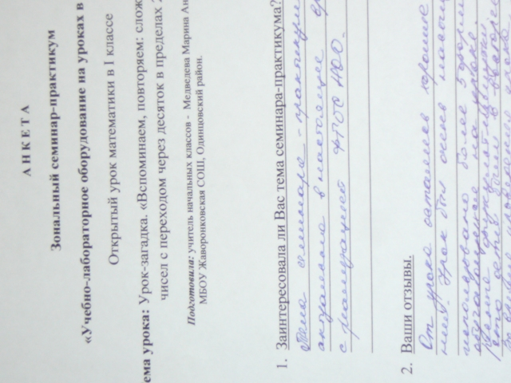
Отзывы коллег, родителей

Slide 17
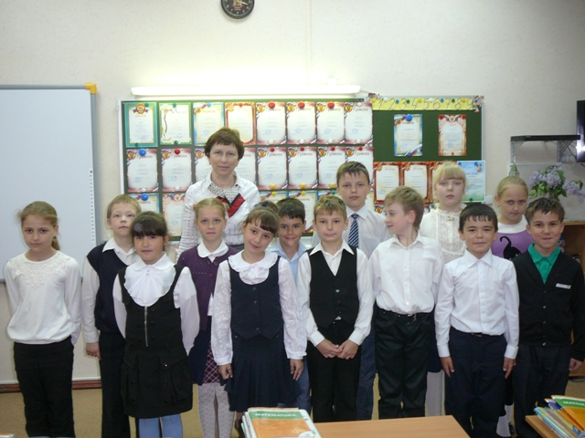
Моя педагогическая философия
«Каждый ученик может быть успешен. Всё в руках творческого педагога»

